Slide 1
ООО «Научно-техническая и торгово-промышленная фирма «Техноподземэнерго»
ООО «АНТЭКС»
АО «Хабаровская топливно-энергетическая и промышленно-логистическая компания (комплекс) производства, использования и экспортных поставок водоугольного топлива и других минеральных ресурсов»
МОСКВА-16.06.2021

Slide 2
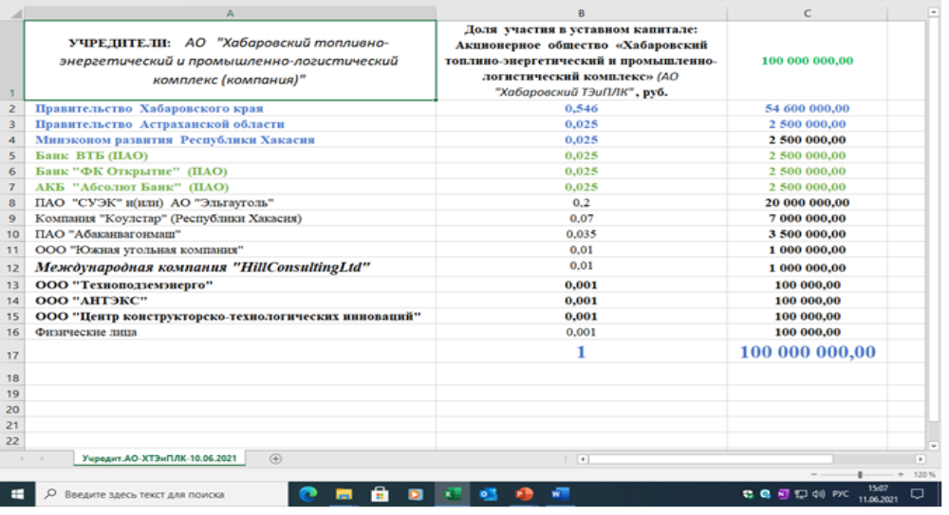

Slide 3
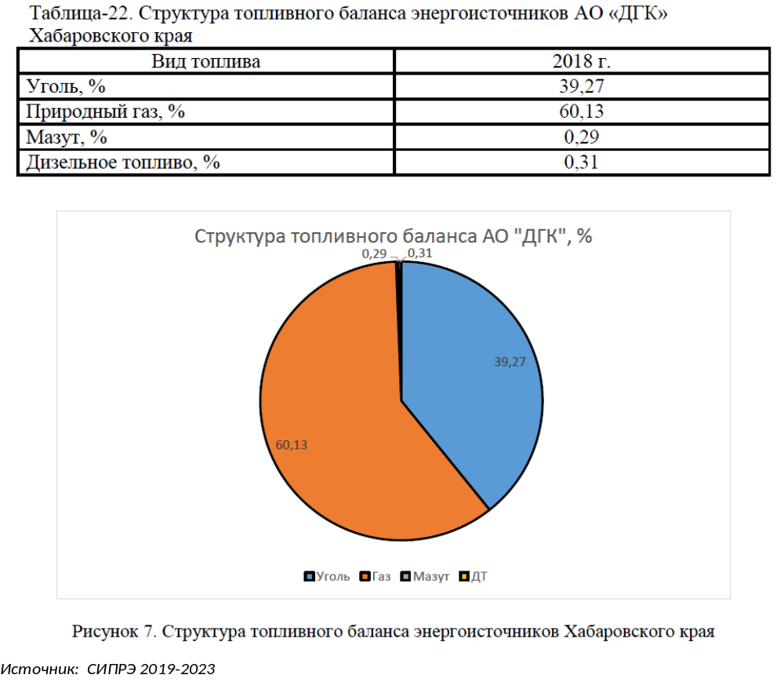

Slide 4
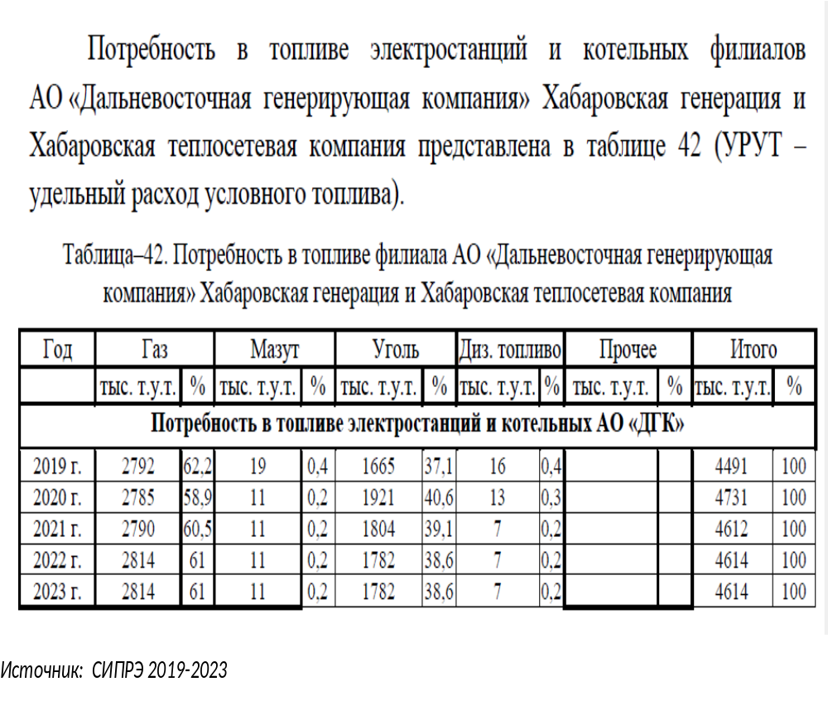

Slide 5
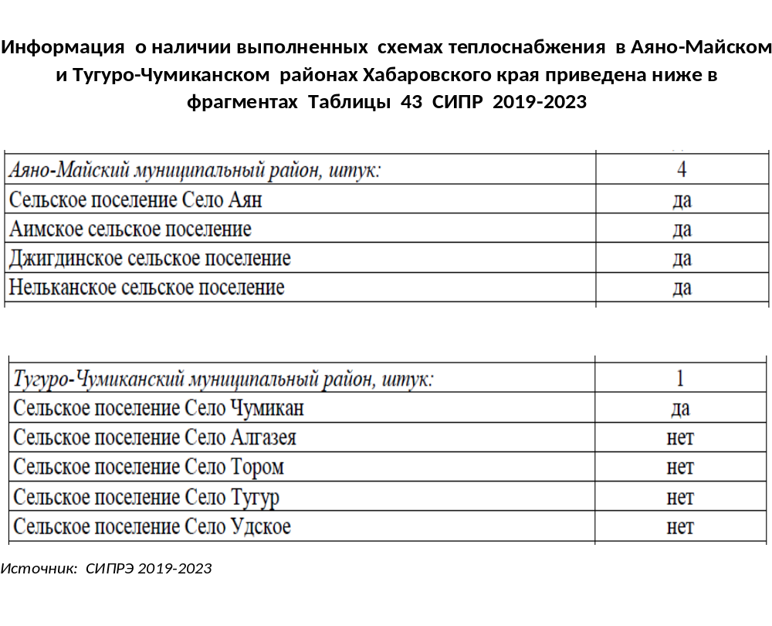

Slide 6
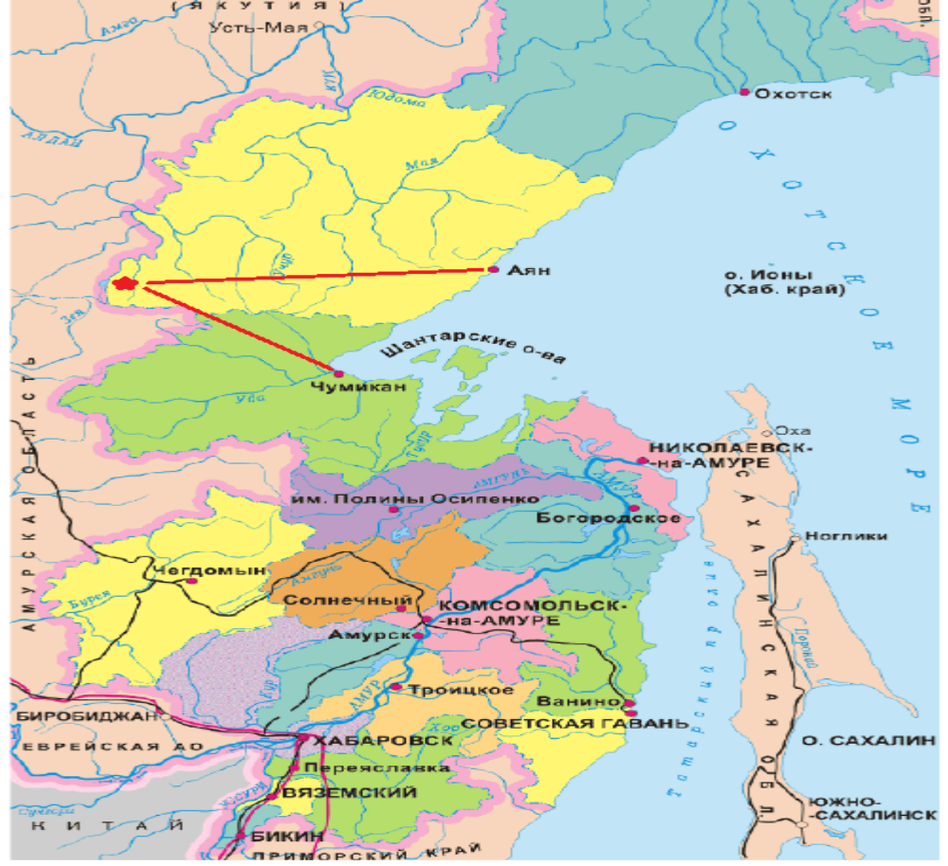

Slide 7
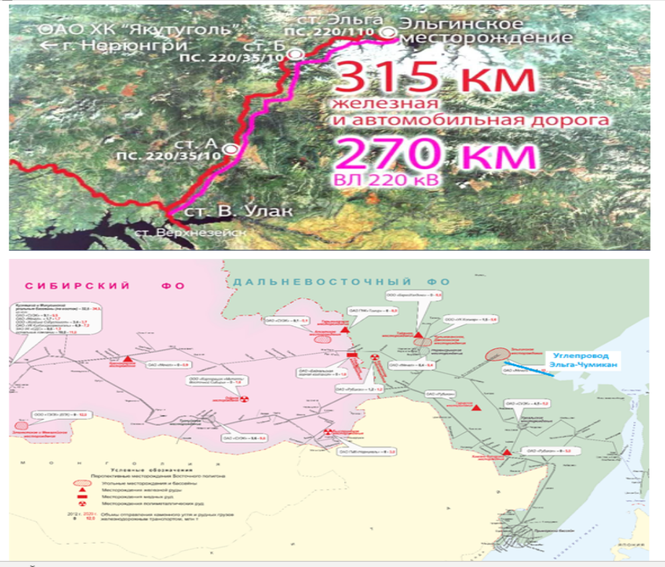

Slide 8
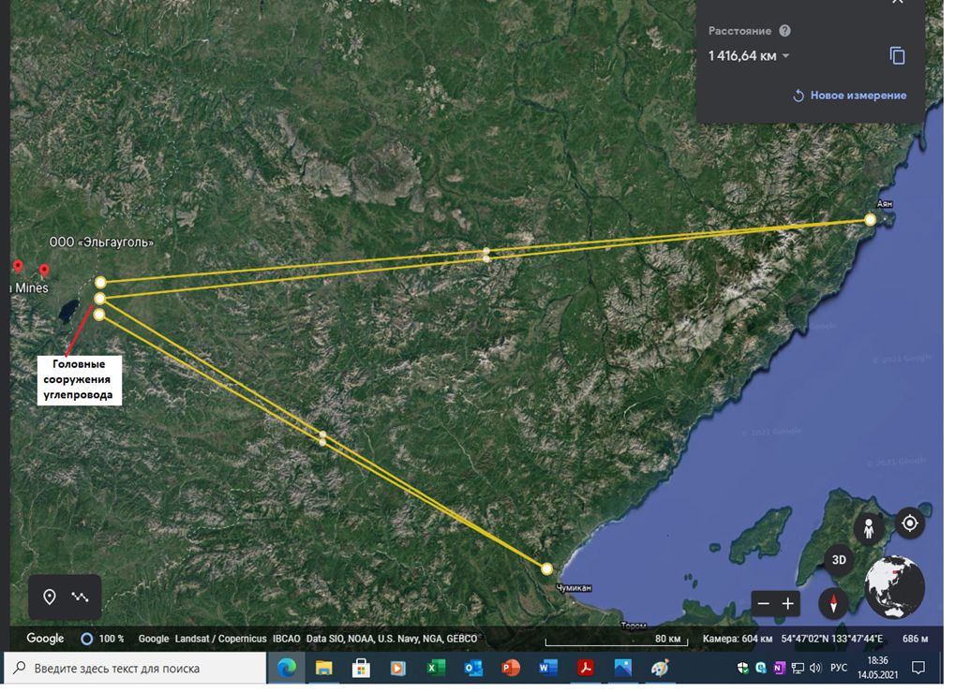

Slide 9
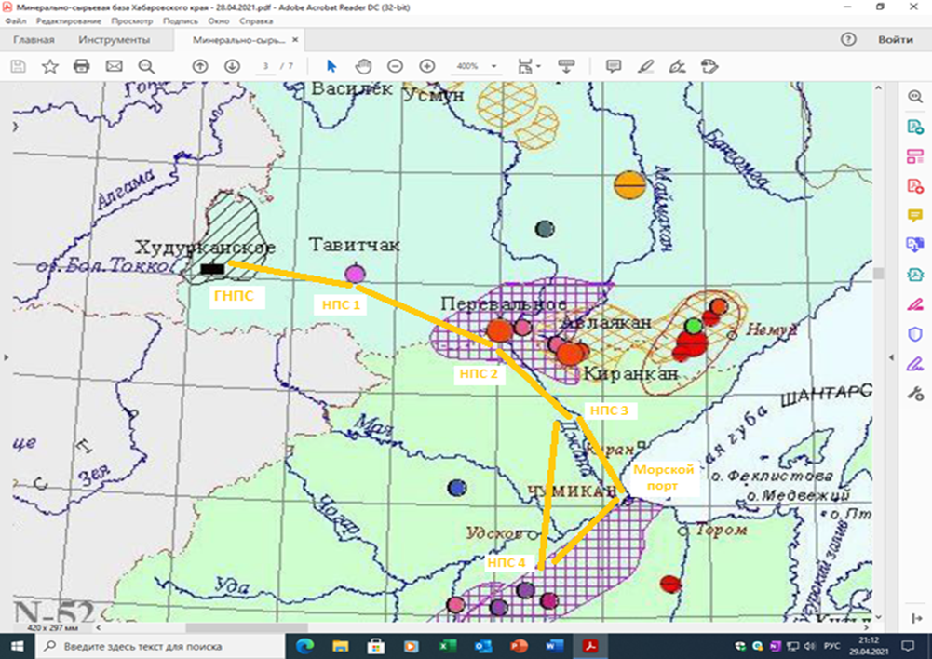

Slide 10
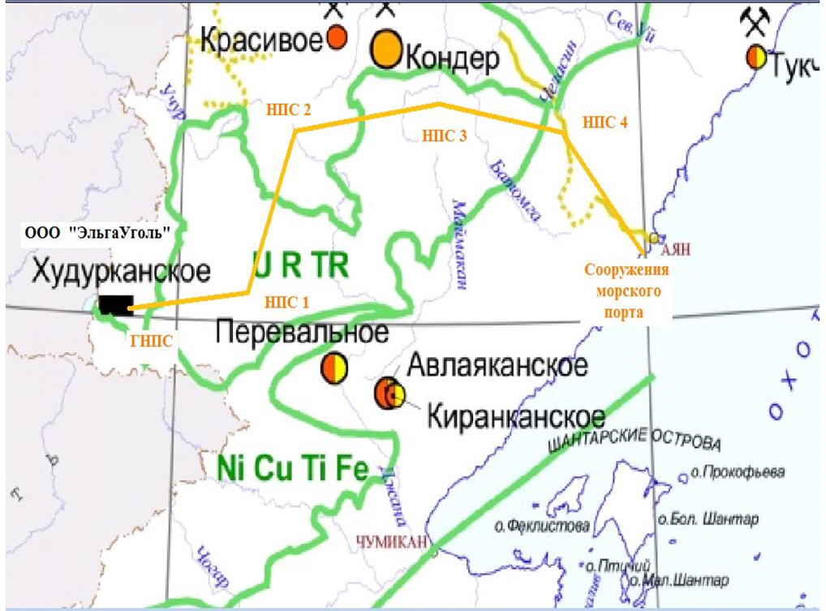

Slide 11
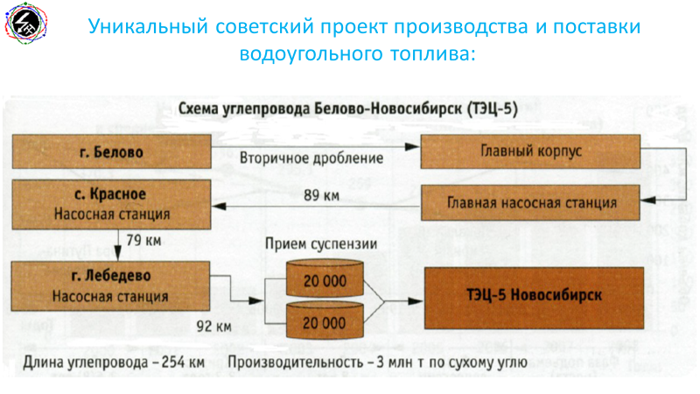

Slide 12
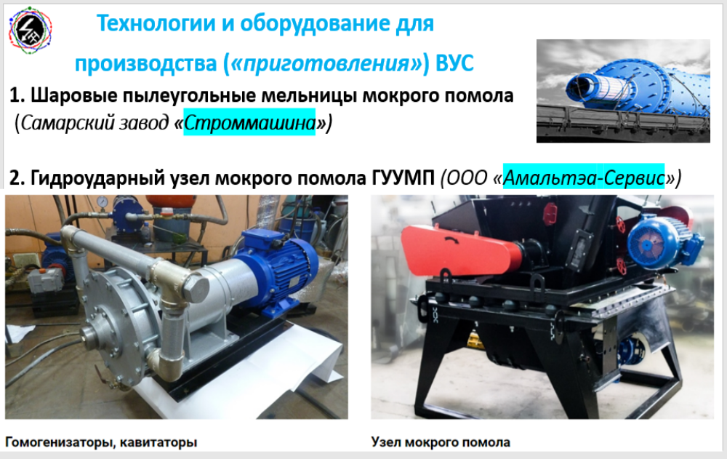

Slide 13
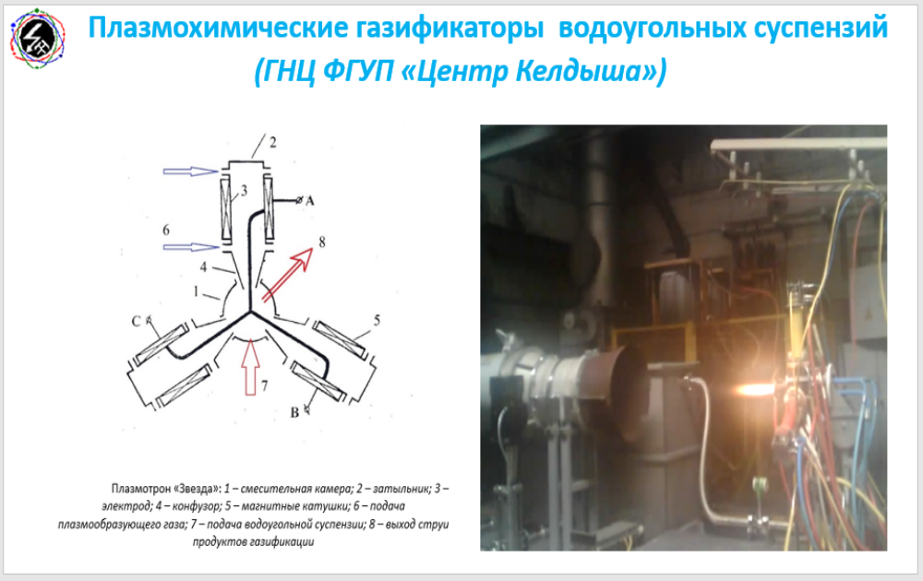

Slide 14
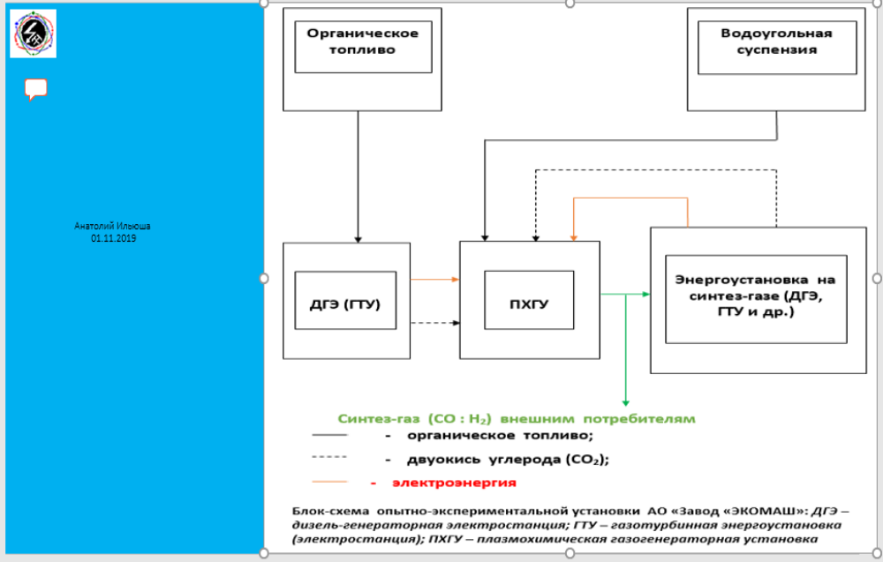

Slide 15
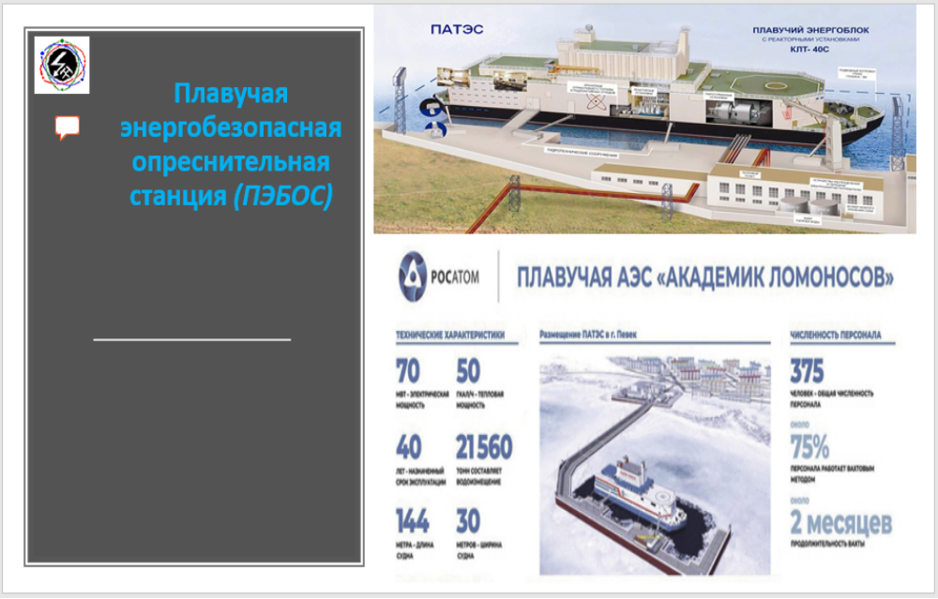

Slide 16
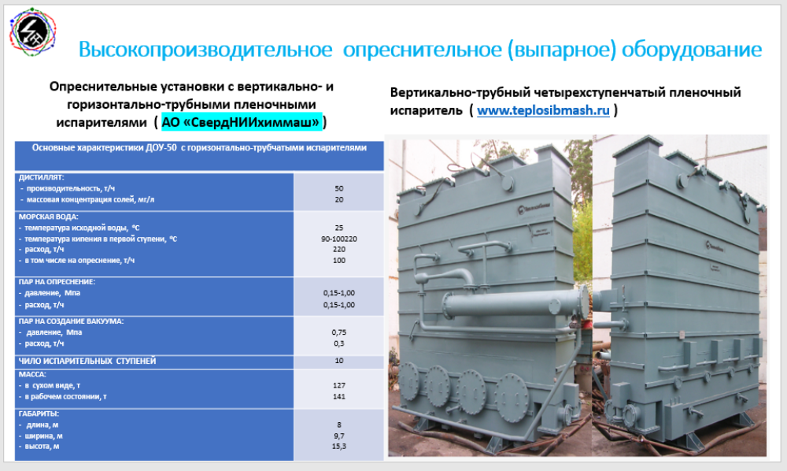

Slide 17
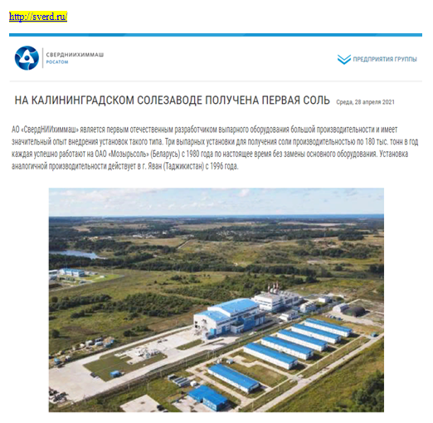
17
НТиТПФ_ТПЭ - ООО_АНТЭКС

Slide 18
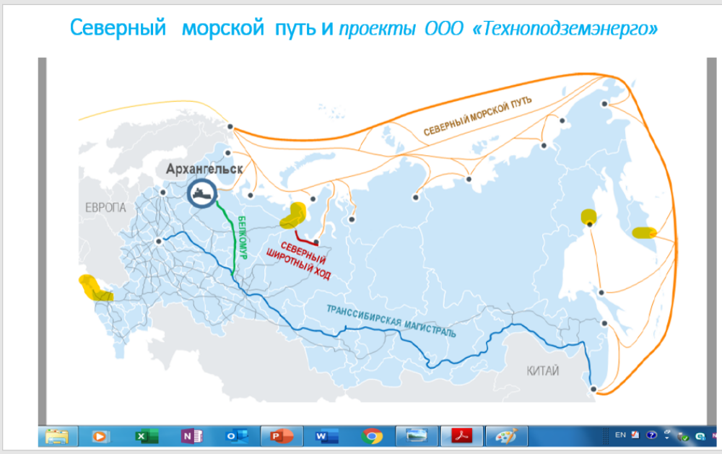

Slide 19
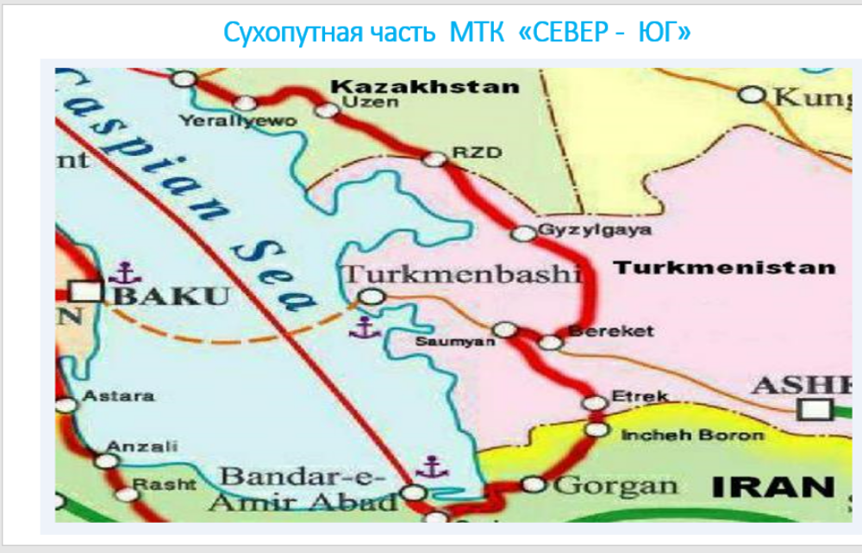

Slide 20
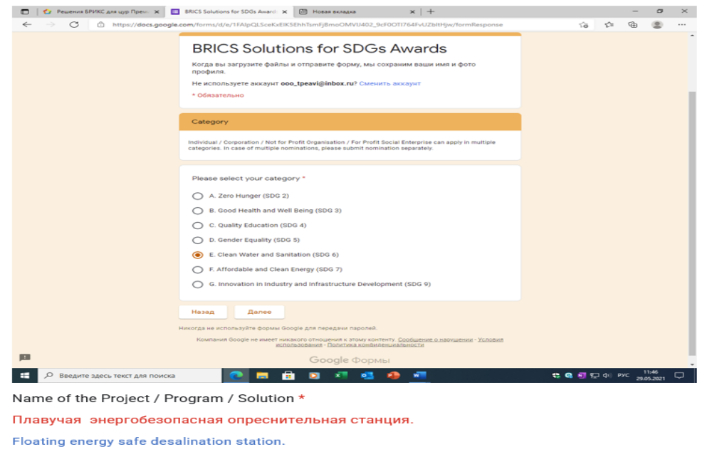

Slide 21
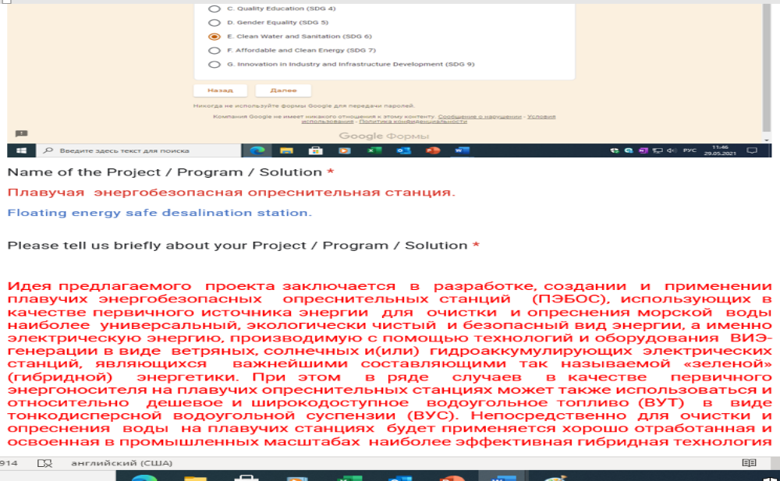

Slide 22
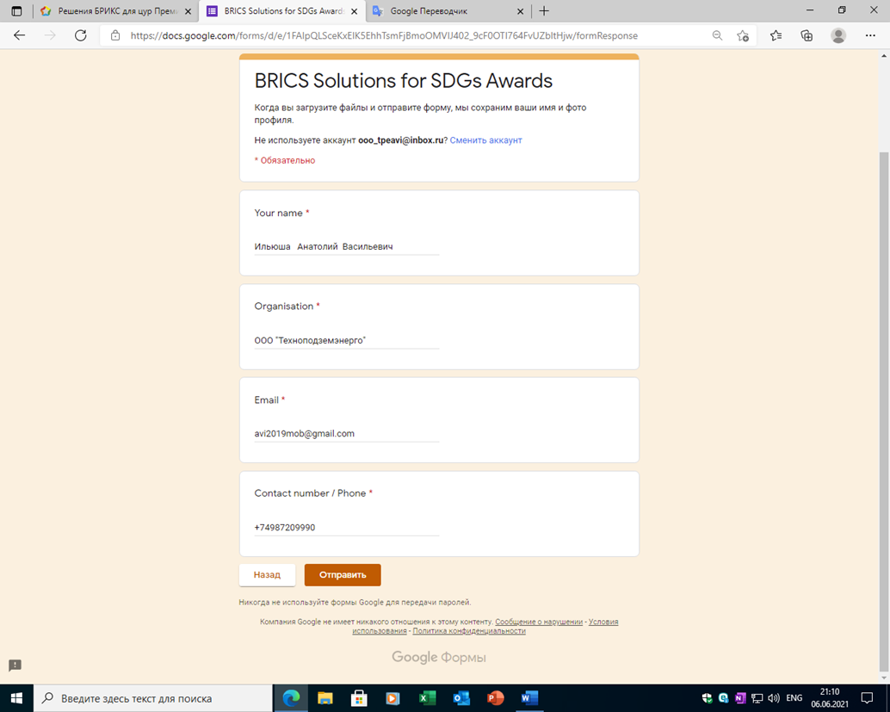

Slide 23


Slide 24
Первоочередные проекты-предложения Хабаровский ТЭиПЛК
1. Худуркан Аяно-Чумиканский углепроводный
  энерготехнологический комплекс производства и
  экспортных поставок водоугольного топлива.
2. Модернизация и перевод на водоугольное топливо ТЭЦ
Советская Гавань.
3. Разработка и освоение серийного производства плавучих
энергобезопасных опреснительных станций.
4. Люберецкий опытно-экспериментальный комплекс
плазмохимической углекислотной газификации водоугольного
топлива.

Slide 25
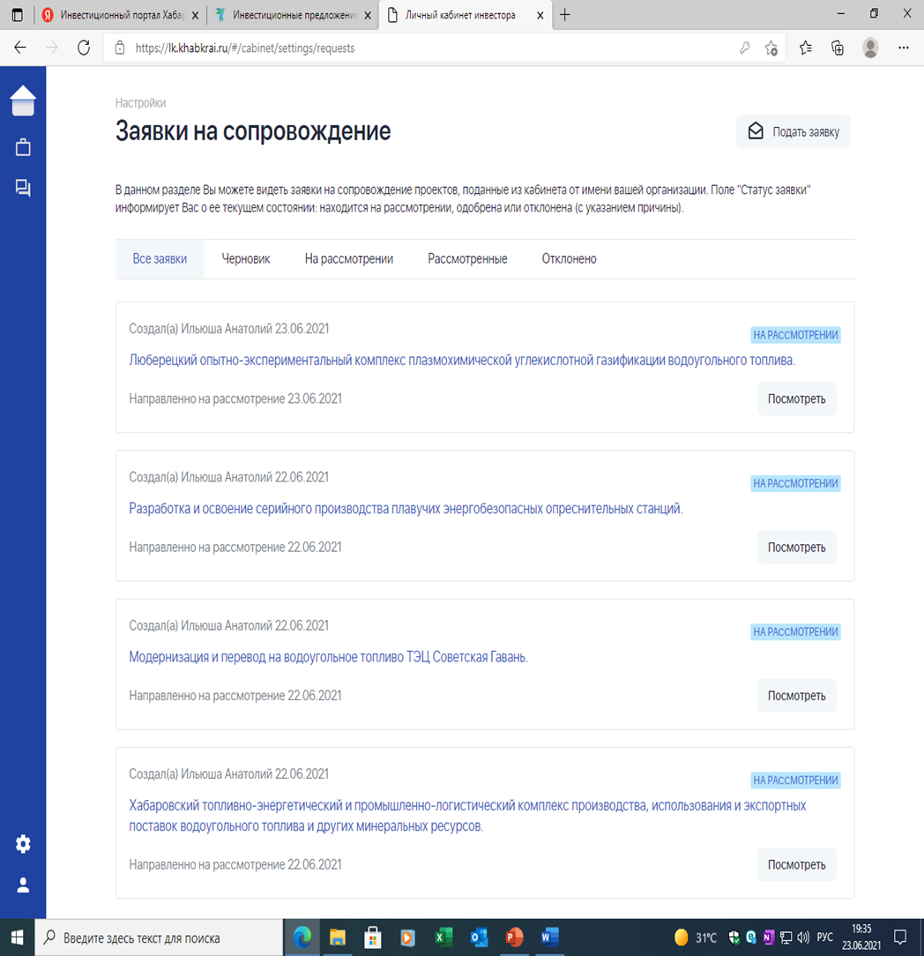
Бизнес-идеи (предложения по ВУТ) на Инвестиционном портале Хабаровского края

Slide 26
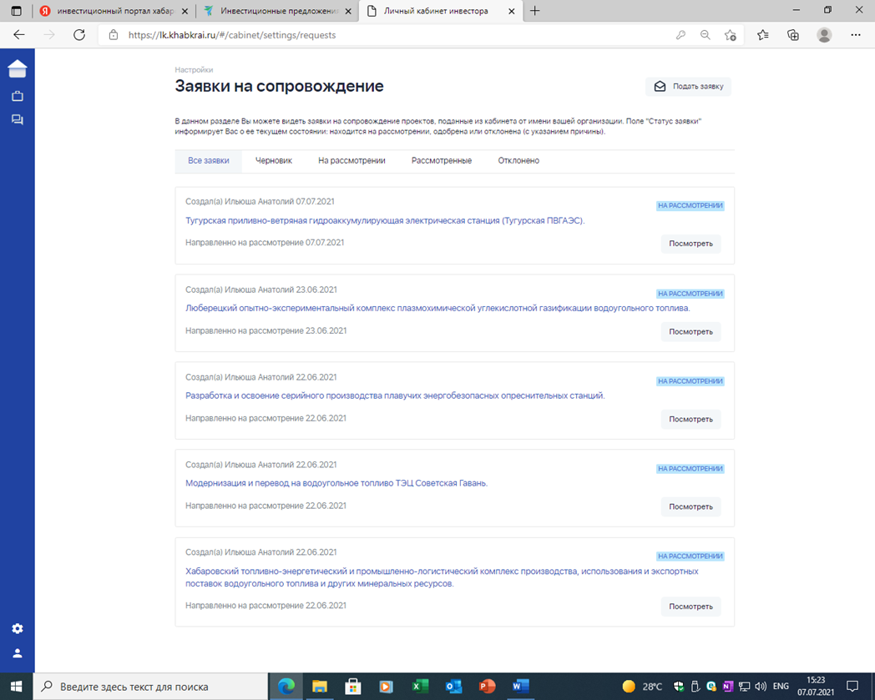
Бизнес-идеи (предложения по ВУТ и ВИЭ) на Инвестиционном портале Хабаровского края

Slide 27
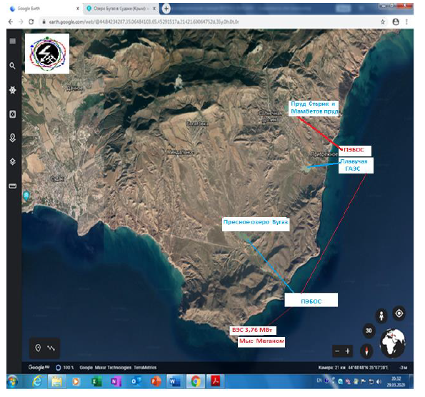
Инновационный проект «зеленый треугольник» Республики Крым

Slide 28
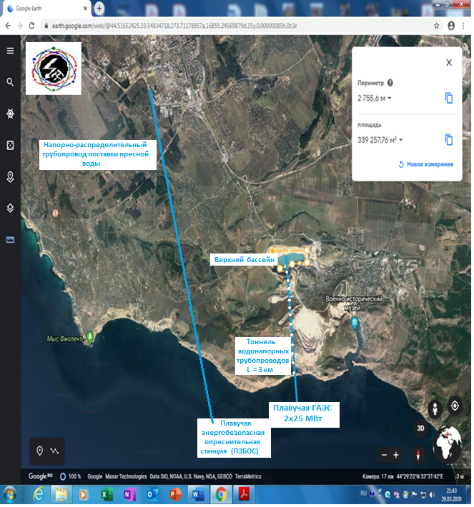
Балаклавский инновационный проект (предложение) энерговодоснабжения Севастополя

Slide 29
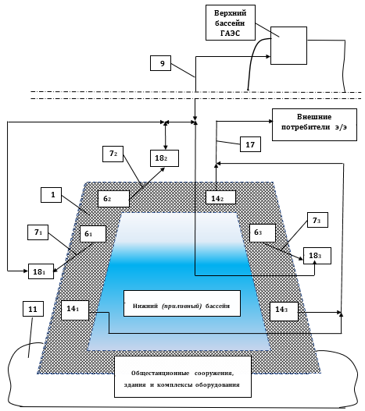
Инновационный проект (предложение) Чумиканская приливно-ветряная гидроаккумулирующая электрическая станция Хабаровский край

Slide 30
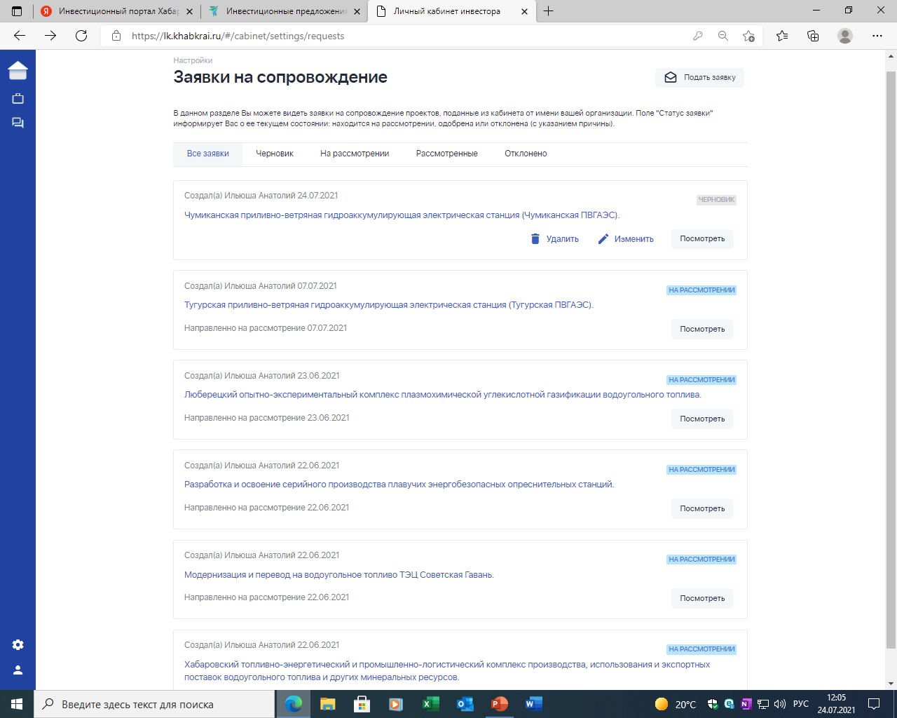
Инновационные бизнес-идеи (проекты-предложения) Хабаровский край

Slide 31

31
НТиТПФ_ТПЭ - ООО_АНТЭКС

